Slide 1
공력형상최적설계 프로젝트
NACA0012 날개를 적용하여 천음속 비행조건에서 충격파에 의한 항력을 최소화하는 최적 설계를 진행
2021010506 김벼리

Slide 2
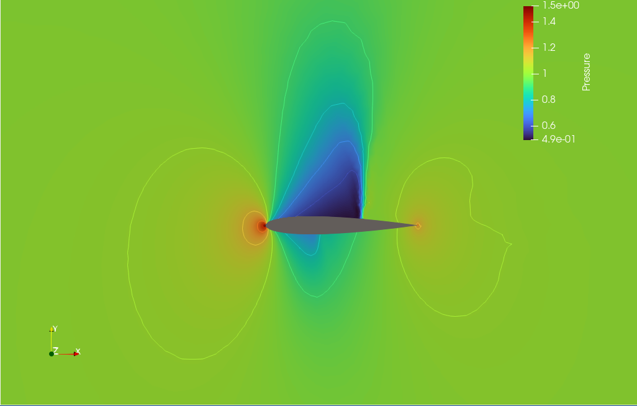
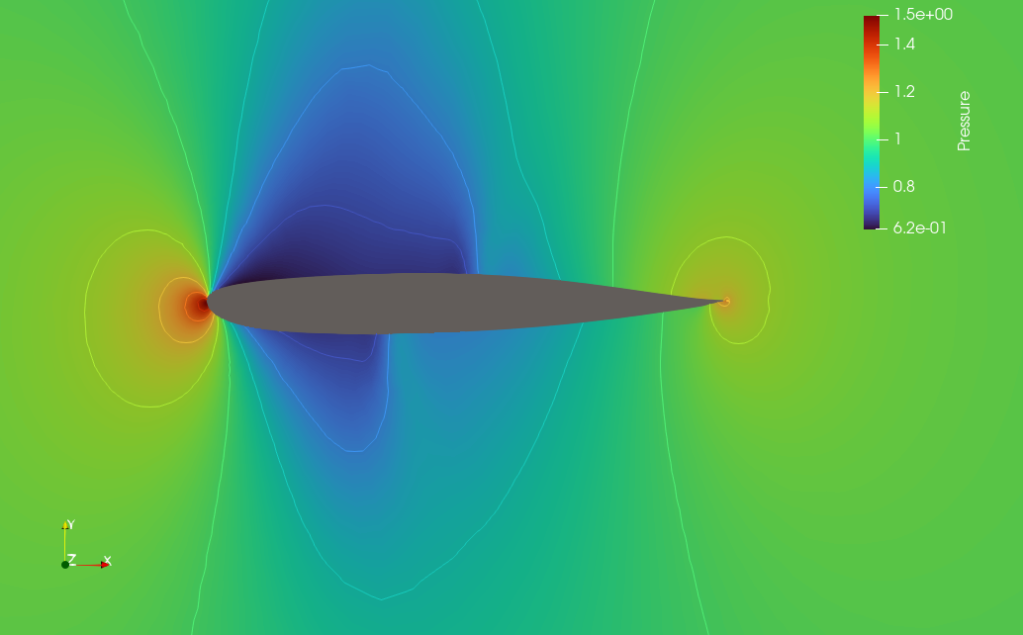
사용 모델 : NACA0012 AIRFOIL
사용 프로그램
최적 설계 : 32회
SU2_CFD - 직접 및 보조 흐름 시뮬레이션을 수행.
SU2_DOT - 기울기를 얻기 위해 보조 표면 민감도를 설계 공간으로 투영.
SU2_DEF - 형상 최적화 프로세스 중 설계 변수의 변경에 따라 형상과 메시 변형
shape_optimization.py - SU2 도구와 최적화 프로그램을 실행하여 전체 모양 디자인 프로세스 자동화.
해석 조건 : Pressure = 101325 Pa
Temperature = 273.15 K
Mach number = 0.8
1차
32차

Slide 3
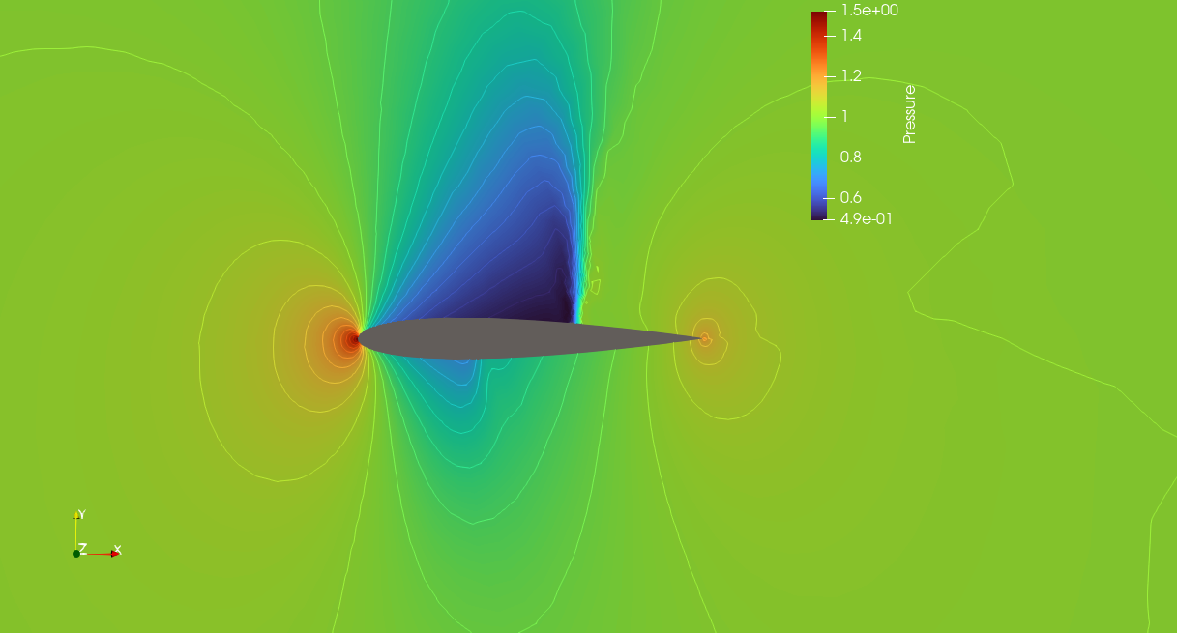
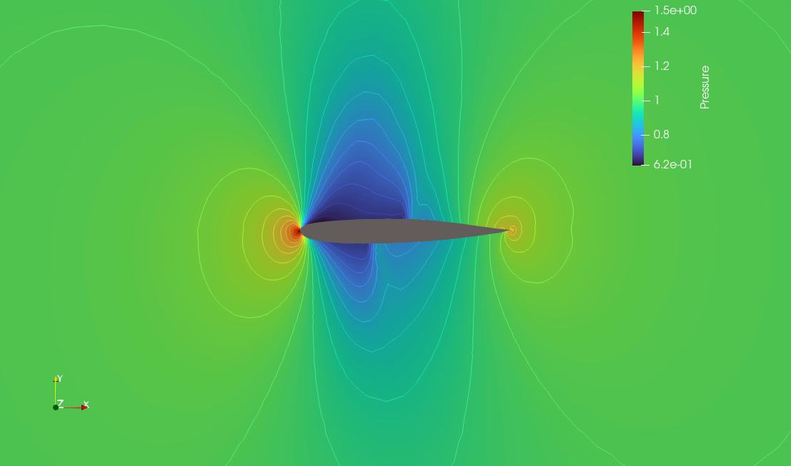
1차 해석 결과
32차 해석 결과

Slide 4
최종 최적 설계 비교
해당 그래프를 통해서 Pressure가 최적 설계를 통해서 일정 부분 감소하는 것을 확인 할 수 있음.

Slide 5
항력 및 양력 계수 비교
 | cd(항력) | cl(양력)
1 | 0.021481 | 0.328486
2 | 0.00922 | 0.240095
3 | 0.004102 | -0.00569
4 | 0.002759 | 0.030662
5 | 0.002285 | 0.04705
6 | 0.001649 | 0.077716
7 | 0.001571 | 0.082745
8 | 0.001337 | 0.111429
9 | 0.001312 | 0.112149
10 | 0.001205 | 0.108328
11 | 0.001086 | 0.097252
12 | 0.001081 | 0.081268
13 | 0.001219 | 0.062282
14 | 0.00109 | 0.079389
15 | 0.001082 | 0.081081
16 | 0.001082 | 0.081249
17 | 0.001081 | 0.081266
18 | 0.001081 | 0.081268
19 | 0.001081 | 0.081268
20 | 0.001081 | 0.081268
21 | 0.001081 | 0.081268
22 | 0.001081 | 0.081268
최적 설계를 통해서 항력이 감소 하는 것을 확인 할 수 있음.

